Slide 1
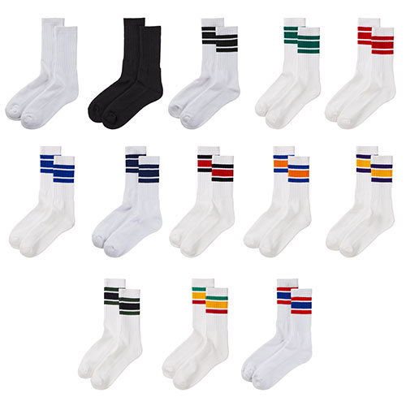
【提案書】
クルーソックス
特徴
スニーカーなどのカジュアルなファッションアイテムと相性が良いクルー丈のソックスです。肉厚な足底パイルと堅牢なリブで、デザインだけでなく使い勝手も良いアイテムです。
商品写
納期
納期スペース
仕様
カラー展開: 全13色
素材: 綿 80％、ポリエステル 19％、ポリウレタン 1％
サイズ: 22-25cm・25-29cm
お見積
お見積りスペース

